Slide 1
СТО АВТОДОР
Нагрузки и воздействия на АЭ. Требования к элементам конструкции АЭ. Типовые решения. Требования к размещению АЭ.
Докладчик – : Бужинский Константин Владимирович
главный инженер ООО "Институт акустических конструкций"

Slide 2
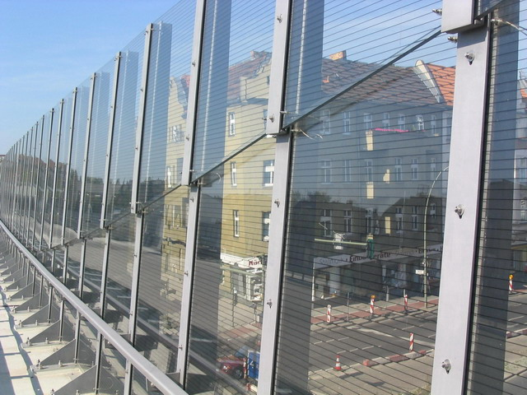
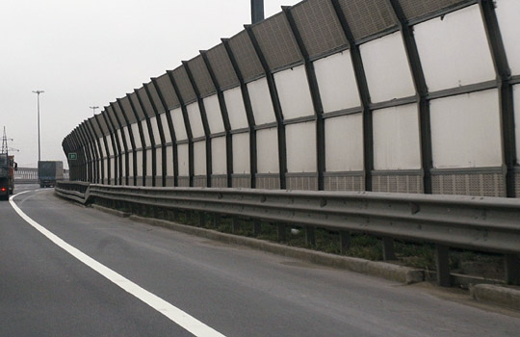
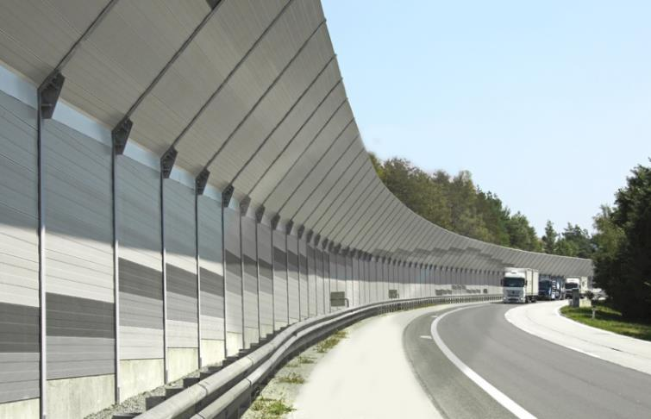
ТИПОВАЯ КОНСТРУКЦИЯ ЭКРАНОВ
ЭКРАНЫ, УСТАНАВЛИВАЕМЫЕ ВДОЛЬ АВТОМОБИЛЬНЫХ ДОРОГ, КЛАССИФИЦИРУЮТСЯ ПО СЛЕДУЮЩИМ ПРИЗНАКАМ:
– ФИЗИЧЕСКОМУ ПРИНЦИПУ СНИЖЕНИЯ ШУМА;
– КОНСТРУКТИВНОМУ РЕШЕНИЮ ВЕРХНЕЙ ЧАСТИ;
– МАТЕРИАЛАМ АКУСТИЧЕСКИХ ПАНЕЛЕЙ;
– ОБЛАСТИ ПРИМЕНЕНИЯ.
Пример отражающих экранов
В ЗАВИСИМОСТИ ОТ ФИЗИЧЕСКОГО ПРИНЦИПА СНИЖЕНИЯ ШУМА АЭ ПОДРАЗДЕЛЯЮТСЯ НА:
– ОТРАЖАЮЩИЕ;
– ОТРАЖАЮЩЕ-ПОГЛОЩАЮЩИЕ.
Пример отражающее-поглощающих экранов
Пример поглощающих экранов

Slide 3
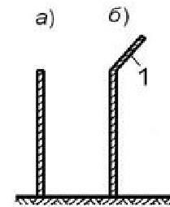
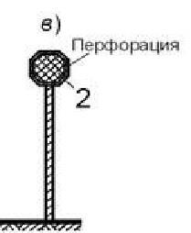
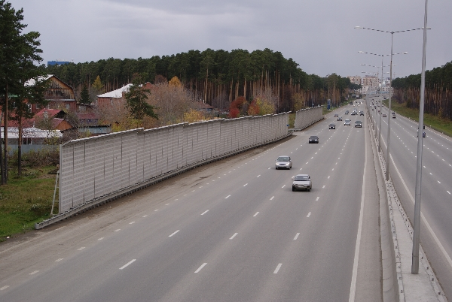
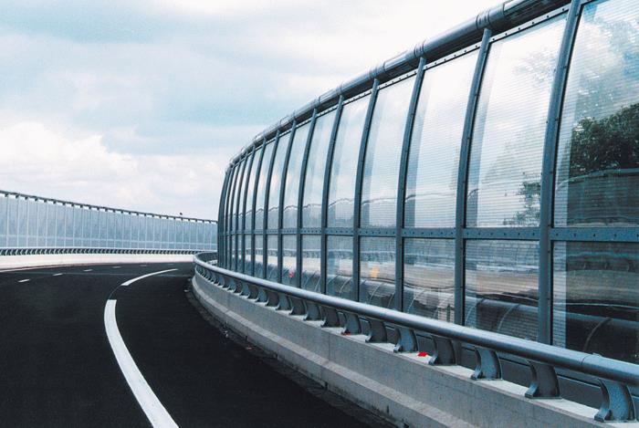
ТИПОВАЯ КОНСТРУКЦИЯ ЭКРАНОВ
ПО КОНСТРУКТИВНОМУ РЕШЕНИЮ ВЕРХНЕЙ ЧАСТИ АЭ ПОДРАЗДЕЛЯЮТСЯ НА:
– ЭКРАНЫ БЕЗ НАДСТРОЙКИ ВЕРХНЕЙ ГРАНИЧНОЙ ПОВЕРХНОСТИ;
– ЭКРАНЫ С НАДСТРОЙКОЙ ВЕРХНЕЙ ГРАНИЧНОЙ ПОВЕРХНОСТИ.
ПРИМЕРЫ ФОРМЫ ВЕРХНЕЙ ГРАНИЧНОЙ ПОВЕРХНОСТИ АЭ ПРИВЕДЕНЫ НА РИСУНКЕ:
а) – без надстройки верхней граничной поверхности; б) – с надстройкой верхней граничной поверхности в виде односторонней полки (козырька (1)), наклоненной в сторону дороги; в) – в виде протяженной звукопоглощающей конструкции (2)
Примеры надстроек верхней граничной поверхности

Slide 4
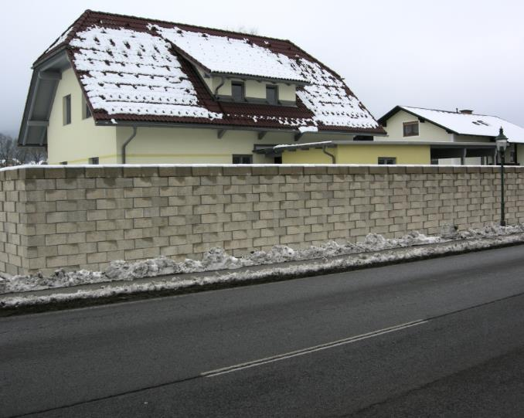
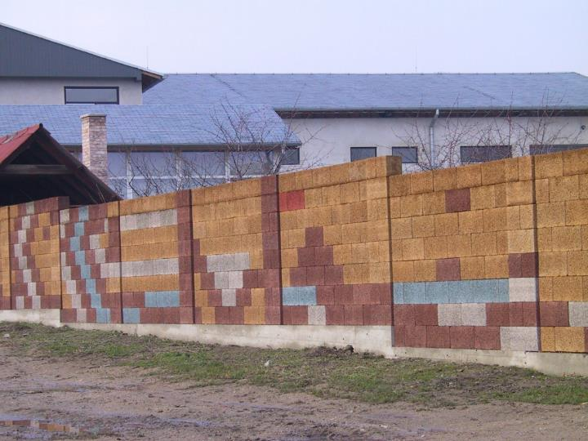
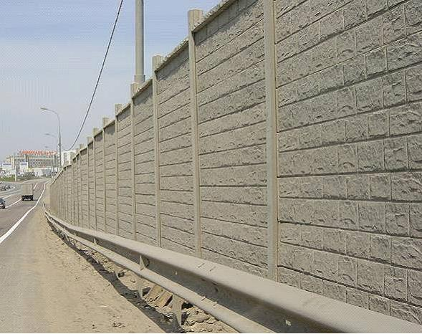
В ЗАВИСИМОСТИ ОТ МАТЕРИАЛА АЭ МОГУТ БЫТЬ ИЗГОТОВЛЕНЫ ИЗ ЛЁГКИХ МАТЕРИАЛОВ, ХАРАКТЕРИЗУЮЩИХ УНИВЕРСАЛЬНЫЕ АЭ:
- металла (конструкционной стали с защитным покрытием, нержавеющей стали, алюминия и пр.),
- композитных материалов,
- светопрозрачных полимеров (типа полиметилметакрилата (ПММА), поликарбоната и пр.),
- закаленного стекла,
- древесины.
А ТАКЖЕ МОГУТ БЫТЬ ИЗГОТОВЛЕНЫ ИЗ ТЯЖЁЛЫХ МАТЕРИАЛОВ:
- бетона,
- железобетона,
- кирпича.
Примеры тяжёлых экранов

Slide 5
МАТЕРИАЛ АЭ ВЫБИРАЮТ ИСХОДЯ ИЗ:
- визуализации при наличии градостроительных регламентов;
- инсоляции при близком расположении защищаемого объекта;
- безопасности при приближении к съездам, снижения монотонности при движении вдоль протяженных АЭ;
- архитектурного решения и благоприятного восприятия экранов участниками дорожного движения и жителями, а также с учетом наличия двухсторонней жилой застройки и прочих факторов.

Slide 6
ОПРЕДЕЛЕНИЕ НАГРУЗОК НА ШУМОЗАЩИТНЫЙ ЭКРАН
ОБЩАЯ НОРМАТИВНАЯ БАЗА ПРИ ПРОЕКТИРОВАНИИ КОНСТРУКЦИЙ ШУМОЗАЩИТНЫХ ЭКРАНОВ:
1) Размещение экранов:
- ГОСТ Р52766-2007 «Дороги автомобильные общего пользования. Элементы обустройства. Общие требования» (п. 4.4.2 «Акустические экраны»);
- ВСН25-86 «Указания по обеспечению безопасности движения на автомобильных дорогах» (п. 16.2 «Борьба с транспортным шумом»);
2) Расчёт нагрузок на экран:
- СП 20.13330.2011 «Нагрузки и воздействия. Актуализированная редакция СНиП 2.01.07-85*»;
3) Расчёт металлических элементов конструкции:
- СП 16.13330.2011 «Стальные конструкции. Актуализированная редакция СНиП II-23-81*»;
- СП43.13330.2012 «Сооружения промышленных предприятий. Актуализированная редакция СНиП 2.09.03-85»;
4) Расчёт фундаментов:
- СП 22.13330.2011 «Основания зданий и сооружений. Актуализированная редакция СНиП 2.02.01-83*»;
- СП 24.13330.2011 «Свайные фундаменты. Актуализированная редакция СНиП 2.02.03-85»;
- СП 45.13330.2012 «Земляные сооружения, основания и фундаменты. Актуализированная редакция СНиП 3.02.01-87»;
5) Расчёт железобетонных элементов конструкции:
- СП 52-101.2003 «Бетонные и железобетонные конструкции без предварительного напряжения арматуры»;
- СП 63.13330.2012 «Бетонные и железобетонные конструкции. Основные положения. Актуализированная редакция СНиП 52-01-2002»

Slide 7
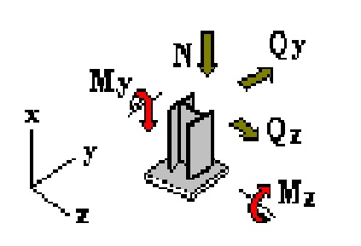
НАГРУЗКИ НА ШУМОЗАЩИТНЫЙ ЭКРАН ОПРЕДЕЛЯЮТСЯ СП 20.13330.2011:
- основные (нагрузка от собственного веса конструкции, ветровая нагрузка);
- дополнительные (нагрузки, передающиеся на экран от дополнительных элементов конструкции).
Распределение усилий на основной несущий элемент – стойку, где N, Мy, Qz – основные нагрузки,
Qy, Mz, (N, Мy, Qz) – временные нагрузки (и/или доля временных в сочетании с постоянными нагрузками)
Таблица нагрузок
𝑴𝒚 | 𝑴𝒛 | 𝑵 | 𝑸𝒚 | 𝑸𝒛
𝑀𝑤+𝑀доп1 | 𝑀доп2 | 𝑁с | 0 | 𝑄𝑤

Slide 8
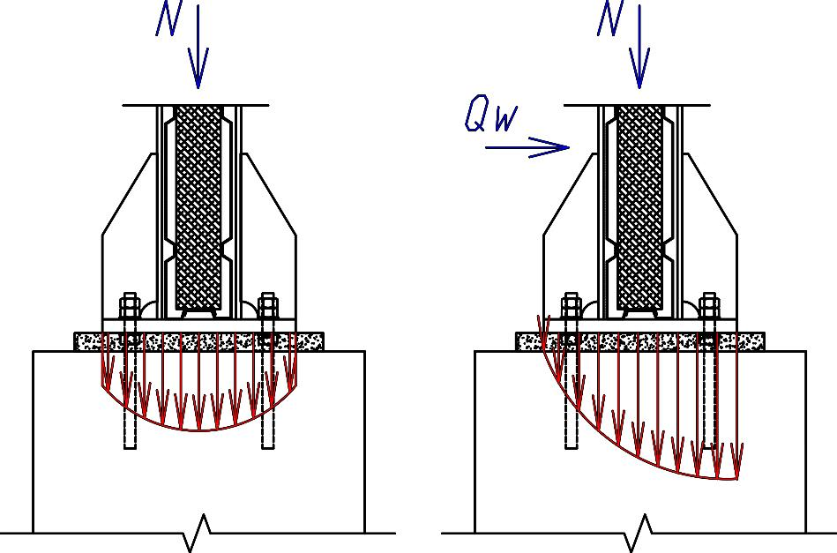
Нагрузка от собственного веса конструкции складывается из массогабаритных свойств элементов экрана и рассчитывается для одной отдельно взятой секции экрана:
𝑁с=𝛾𝑓((𝑛∙𝑚ст+𝑆с∙𝑣п)∙𝑔+𝑁доп)
где 𝛾𝑓=0,9 - коэффициент надёжности по нагрузке в случае,
𝑛 – количество стоек рассчитываемой секции экрана, шт.,
𝑚ст - теоретическая масса, кг,
𝑆с - площадь пролёта секции экрана, м2,
𝑣п - квадратичная плотность панелей экрана, кг/м2,
𝑔=9,81 – ускорение свободного падения, м/с2,
𝑁доп - дополнительные весовые нагрузки от размещаемого оборудования на элементах АЭ, информацию о которых предоставляют разработчики данного оборудования, кН.
Эпюра напряжений под пяткой конструкции при учёте только собственного веса конструкции и при учёте его в совокупности с ветровой нагрузкой
Рекомендации: контрольная затяжка болтов производится на последней стадии сборки акустического экрана (после установки всех элементов экрана) манометрическим ключом на момент затяжки, рассчитанный или рекомендуемый проектировщиком.

Slide 9
РАСЧЁТ ВЕТРОВОЙ НАГРУЗКИ ВЕДЁТСЯ СОГЛАСНО СП20.13330.2011 «СНИП2.01.07-85* НАГРУЗКИ И ВОЗДЕЙСТВИЯ».
Карта СП20.13330.2011 по нормативному давлению ветра

Slide 10
РАСЧЁТНЫЕ ФОРМУЛЫ ВЕТРОВОЙ НАГРУЗКИ:
$w_{n}$=$w_{m}$+$w_{p}$ – нормативное значение ветровой нагрузки;
$w_{m}$=$w_{0}$∙k($z_{e}$)∙c - значение средней составляющей ветровой нагрузки,
где где $w_{0}$- нормативное значение ветрового давления для района проектирования (см. карту на предыдущем слайде),
k($z_{e}$) – коэффициент, учитывающий изменение ветрового давления по высоте, зависящий от условий застройки и/или лесопосадок (от типа местности) и эквивалентной высоты (которая определяется параметрами здания и высотой над уровнем земли),
с – аэродинамический коэффициент экрана, как сплошной стенки различной формы и наклона;
$w_{p}$=$w_{m}$∙ζ∙υ - значение пульсационной составляющей ветровой нагрузки,
где ζ - коэффициент пульсации давления ветра, зависящий также от типа местности и эквивалентной высоты,
υ – табличный коэффициент пространственной корреляции пульсаций давления ветра (при коэффициентах его подбора, зависящих от параметров сооружения, в частности секции экрана – участка экрана, ограниченного двумя силовыми элементами);
$w_{1,4}$=$w_{n}$∙$γ_{t}$ - расчётное значение ветрового давления.

Slide 11
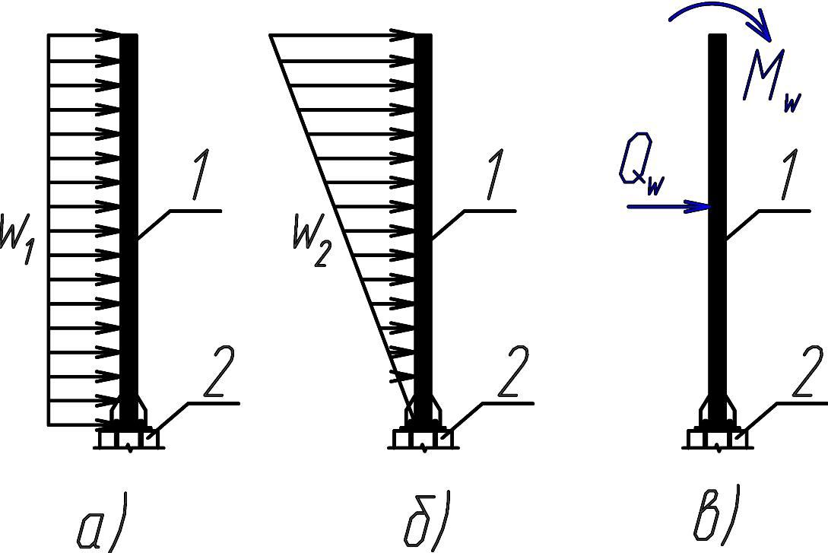
РАСЧЁТНЫЕ ФОРМУЛЫ СОСТАВЛЯЮЩИХ НАГРУЗОК НА ЭКРАН (ПРИМЕРЫ В ПРИЛ. И СТО):
$Q_{w}=S_{сек}∙w_{1,4}$ – расчётная составляющая ветрового давления – поперечная нагрузка,
где $S_{сек}$ - площадь секции экрана (участка экрана, ограниченного двумя силовыми элементами);
$M_{w}=k∙h∙Q_{поп}$ – расчётная составляющая ветрового давления - опрокидывающий момент,
где $k=0,5 (0,7)$ – коэффициент высоты расположения поперечной нагрузки в зависимости от расчётной схемы – классической или треугольной,
$h$ - высота экрана в расчётной схеме.
Схемы распределения усилий на акустический экран от ветрового давления:
а) реальная классическая схема распределения ветрового давления на экран,
б) реальная треугольная схема распределения ветрового давления на экран,
в) расчётная схема ветрового давления на экран
(1 – акустический экран, 2 – подземная часть (фундамент) акустического экрана)

Slide 12
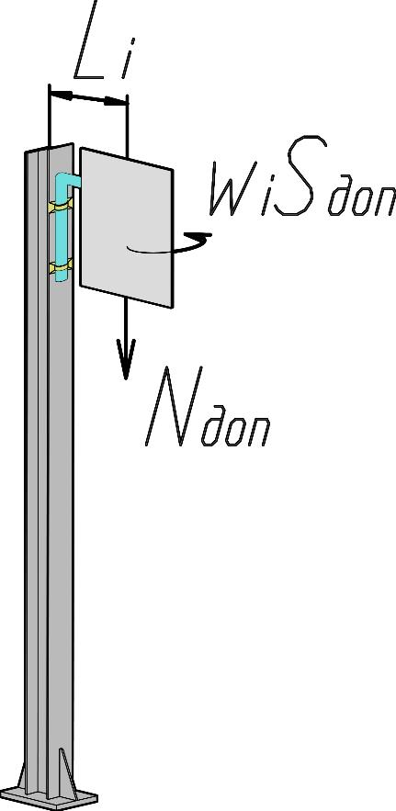
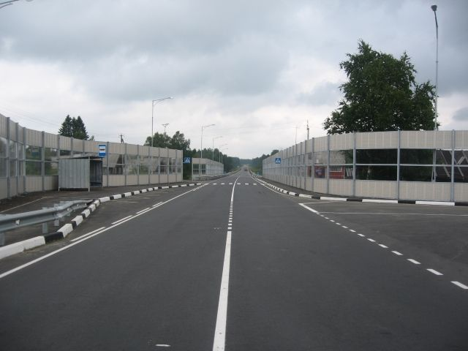
РАСЧЁТНЫЕ ФОРМУЛЫ ДОПОЛНИТЕЛЬНЫХ НАГРУЗОК НА ЭКРАН (ПРИМЕРЫ В ПРИЛ. И СТО):
Расчётные формулы для определения дополнительных нагрузок на экран:
𝑀доп1=Σ𝐿𝑖∙𝑁доп𝑖 – дополнительный изгибающий момент на стойку экрана, зависящий от веса дополнительных конструкций (знаков, табличек, перил и пр.);
𝑀доп2=Σ𝑤𝑖∙𝑆доп𝑖∙𝐿𝑖 – дополнительный крутящий момент, зависящий от наветренной площади дополнительных элементов.
Пример дополнительной нагрузки на несущий элемент (стойку) экрана
Примечание: учитывая, что нагрузки от некоторого дополнительного оборудования невелики, нет необходимости включать расчёты нагрузок от них в основную часть. Достаточно, чтобы запас прочности и устойчивости конструкции экрана покрывал наличие этих нагрузок.

Slide 13
Расчёт стойки экрана должен производиться согласно требованиям СП16.13330.2011 по нормальным и касательным напряжениям, действующим в поперечном экрану направлении.
РАСЧЁТНЫЕ ФОРМУЛЫ ДЛЯ ПРОВЕРКИ ПРОЧНОСТИ:
$ε=\frac{M_{w}}{W_{x}∙[σ_{т}]∙γ_{с}}≤1$ - по нормальным напряжениям;
$τ=\frac{w∙S_{э}∙S_{x}}{I_{x}∙t_{w}∙[σ_{т}]∙γ_{c}}≤1$ - по касательным напряжениям,
где $I_{x}$ – момент инерции сечения, м⁴,
$S_{x}$ - статический момент двутавра, м³,
$t_{w}$ – толщина стенки профиля, м,
${[σ}_{т}]$ – предел текучести стали,
$γ_{c}$ - коэффициент условия работы (для балок сплошного сечения).
Предварительную проверку выбора сечения можно провести по формуле сопротивления материалов:
$$W_{min}=\frac{M_{w}}{[σ_{т}]}$$
Также необходимо знать стрелу прогиба балки, чтобы избежать выпадение панелей при изгибе балки стойки:
$$x=\frac{M_{max}∙L}{2E∙I_{x}}$$

Slide 14
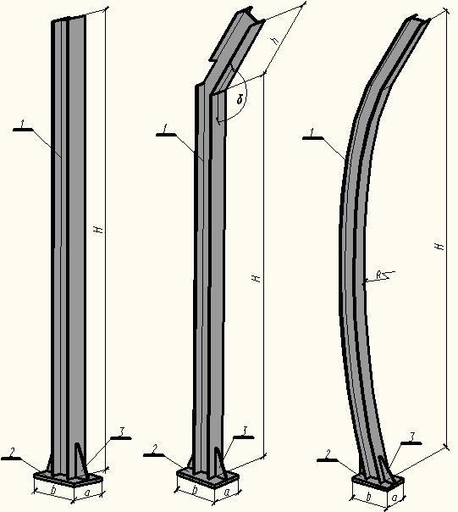
СТОЙКИ АКУСТИЧЕСКИХ ЭКРАНОВ – ОСНОВНЫЕ НЕСУЩИЕ ЭЛЕМЕНТЫ ЭКРАНОВ, КОТОРЫЕ ОПРЕДЕЛЯЮТ ПРОЧНОСТЬ И УСТОЙЧИВОСТЬ ЭКРАНОВ И ИХ ФОРМУ.

Slide 15
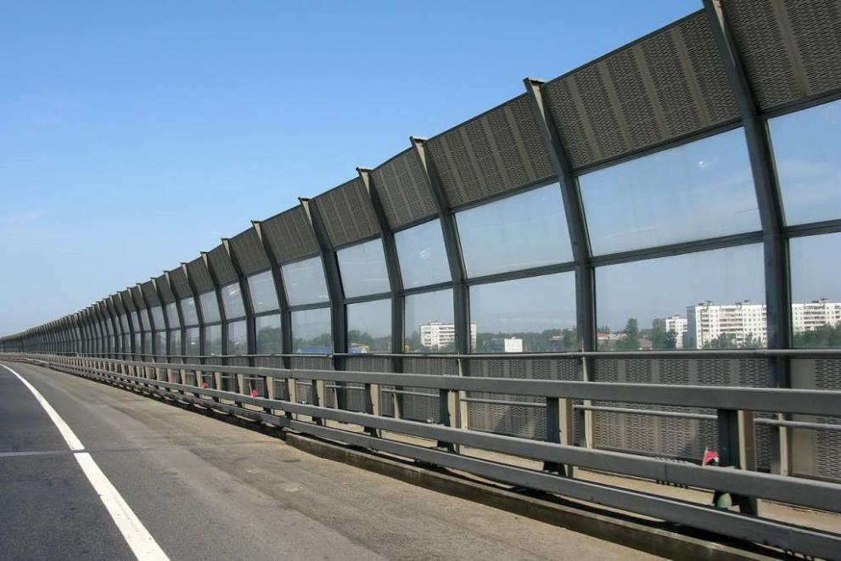
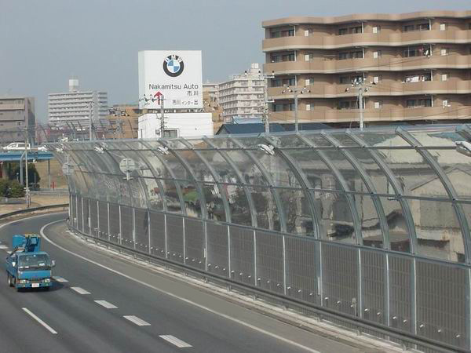
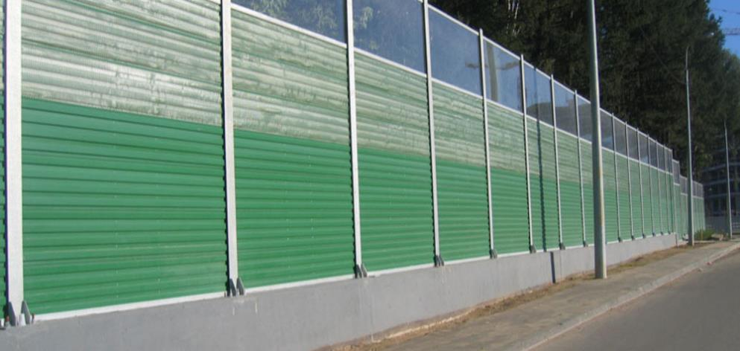
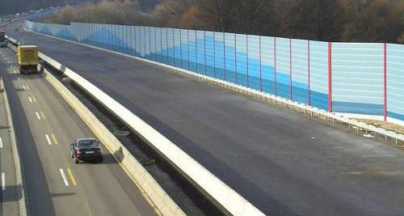
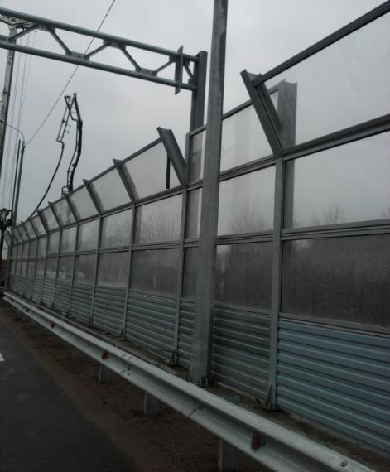
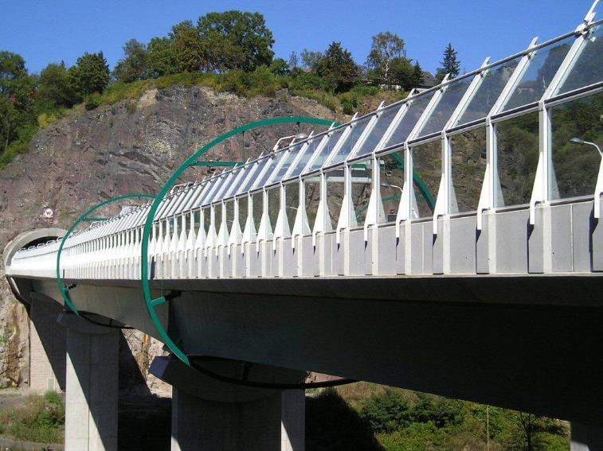
Примеры криволинейных экранов
Примеры прямых экранов
Примеры экранов с козырьком

Slide 16
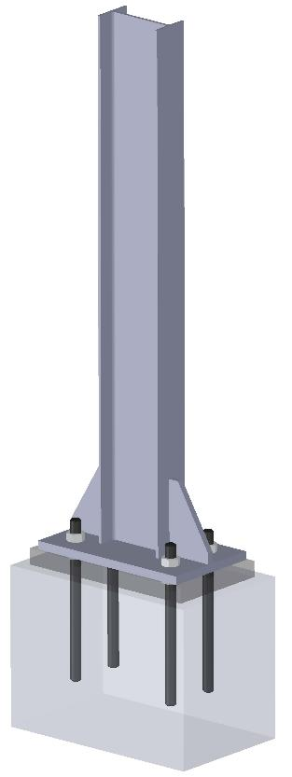
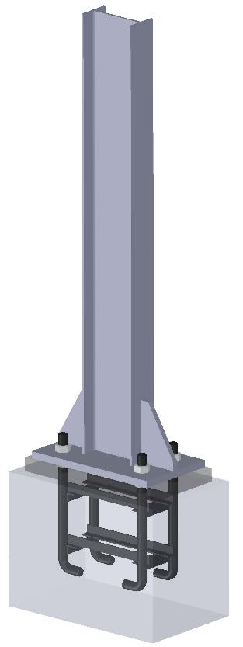
Крепление стойки экрана на фундаменте (классический вариант) производится на бетонном основании фундаментными болтами – бетонируемыми или устанавливаемые на химические анкера после твердения бетона. Также стойки могут закрепляться на мостовых сооружениях к бетонным поверхностям классическим вариантом или к металлическим поверхностям к специально сконструированным для этих целей элементам сооружения. Устройство и расчёт фундаментных болтов производится согласно требованиям СП43.13330.2012.
Пример устройства классического крепления на фундаменте

Slide 17
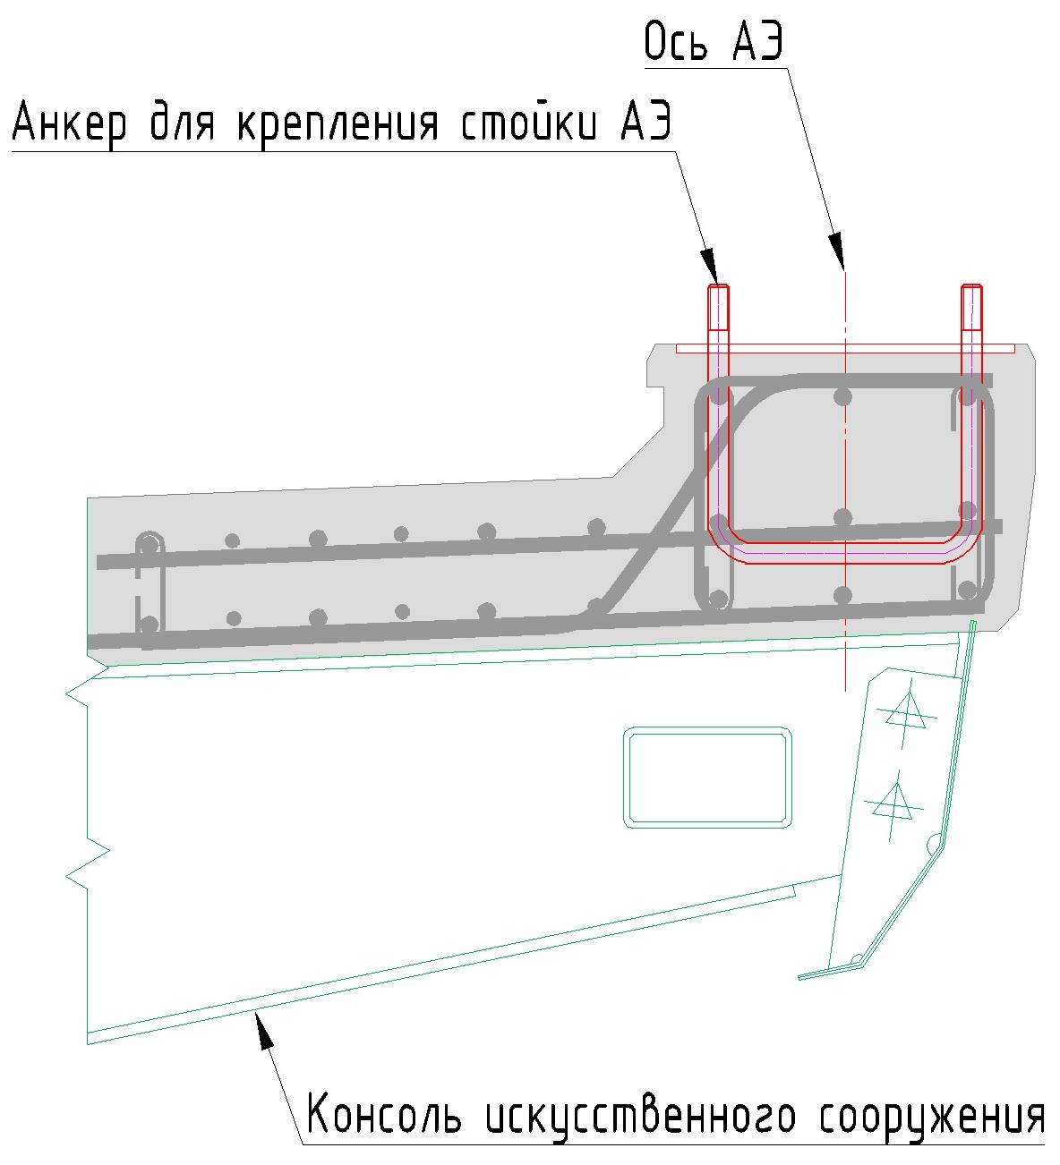
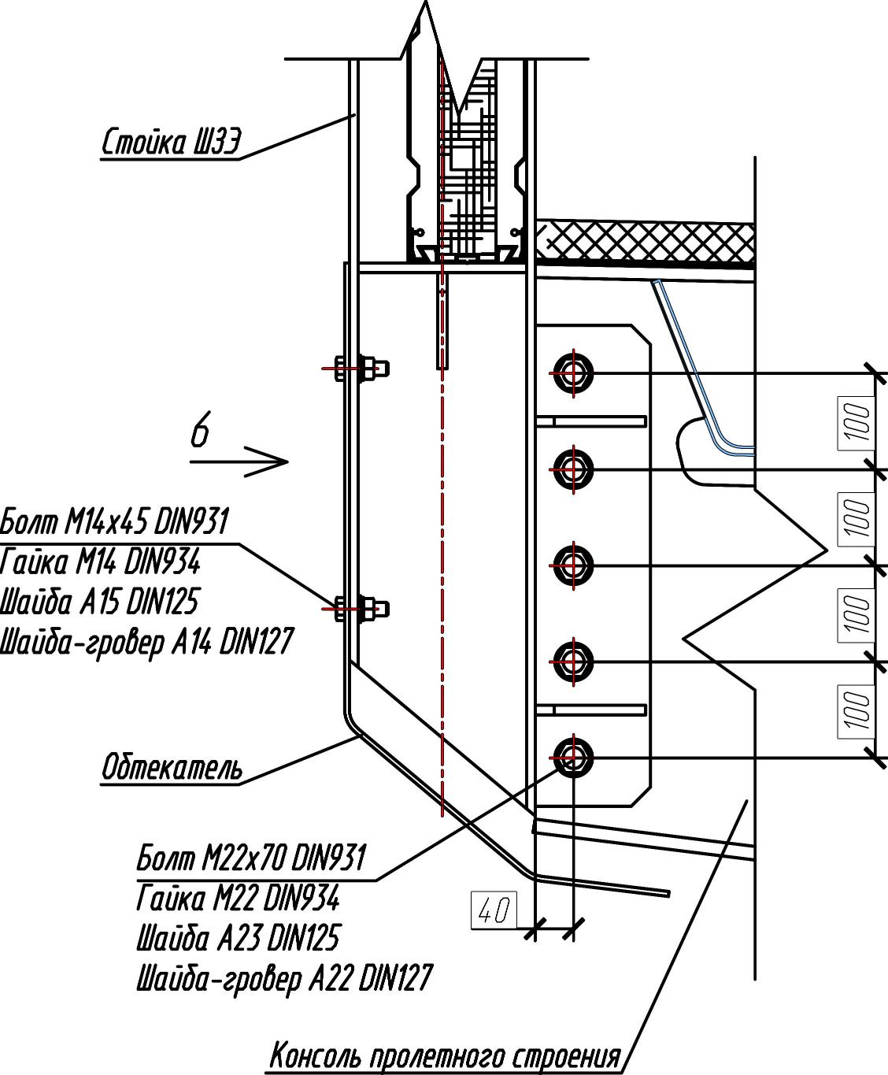
Пример крепления стойки классическим способом на бетонной поверхности мостового сооружения
Пример крепления стойки экрана к металлоконструкциям мостового сооружения

Slide 18
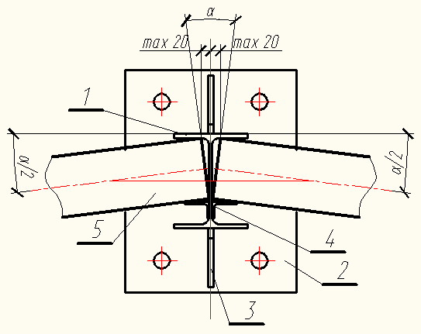
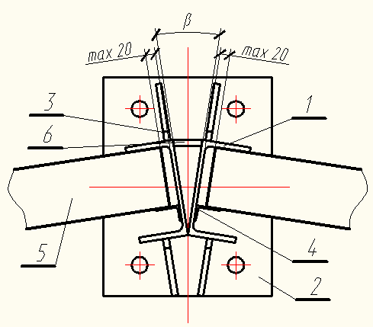
ОСНОВНЫЕ ТРЕБОВАНИЯ К СТОЙКАМ ЭКРАНА:
-стойки АЭ должны выдерживать заданные расчётные нагрузки;
- стойки должны быть устойчивы к коррозии;
- стойки должны иметь форму и конструкцию, позволяющую устройство экрана при продольных перепадах на уклоне и в кривой в плане.
А
Б
Примеры установки панелей (устройства экрана) в кривой в плане

Slide 19
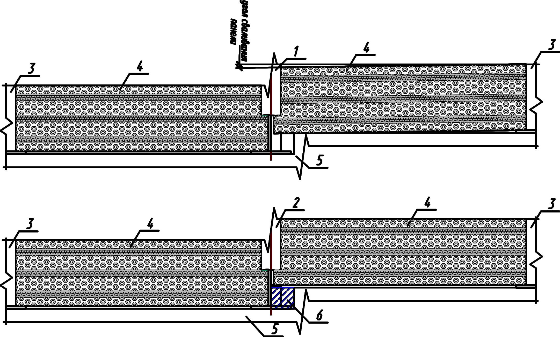
Примеры установки панелей на уклоне в продольном профиле

Slide 20
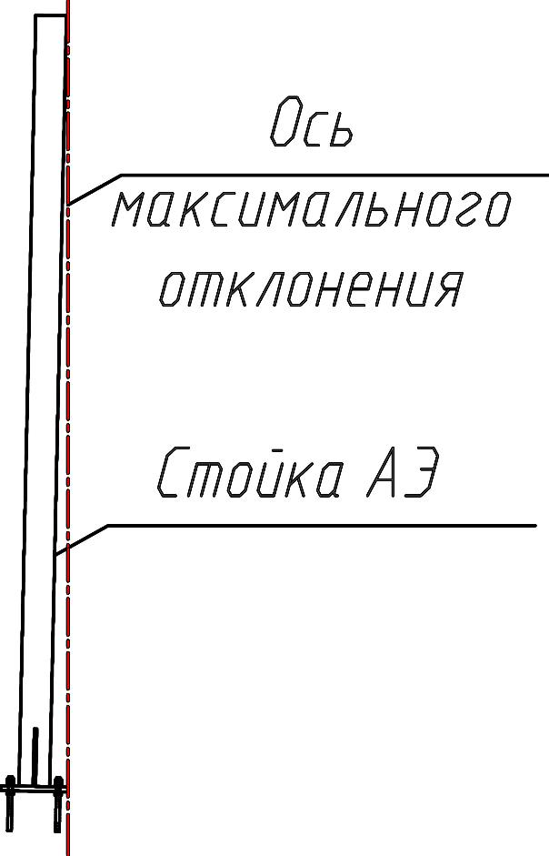
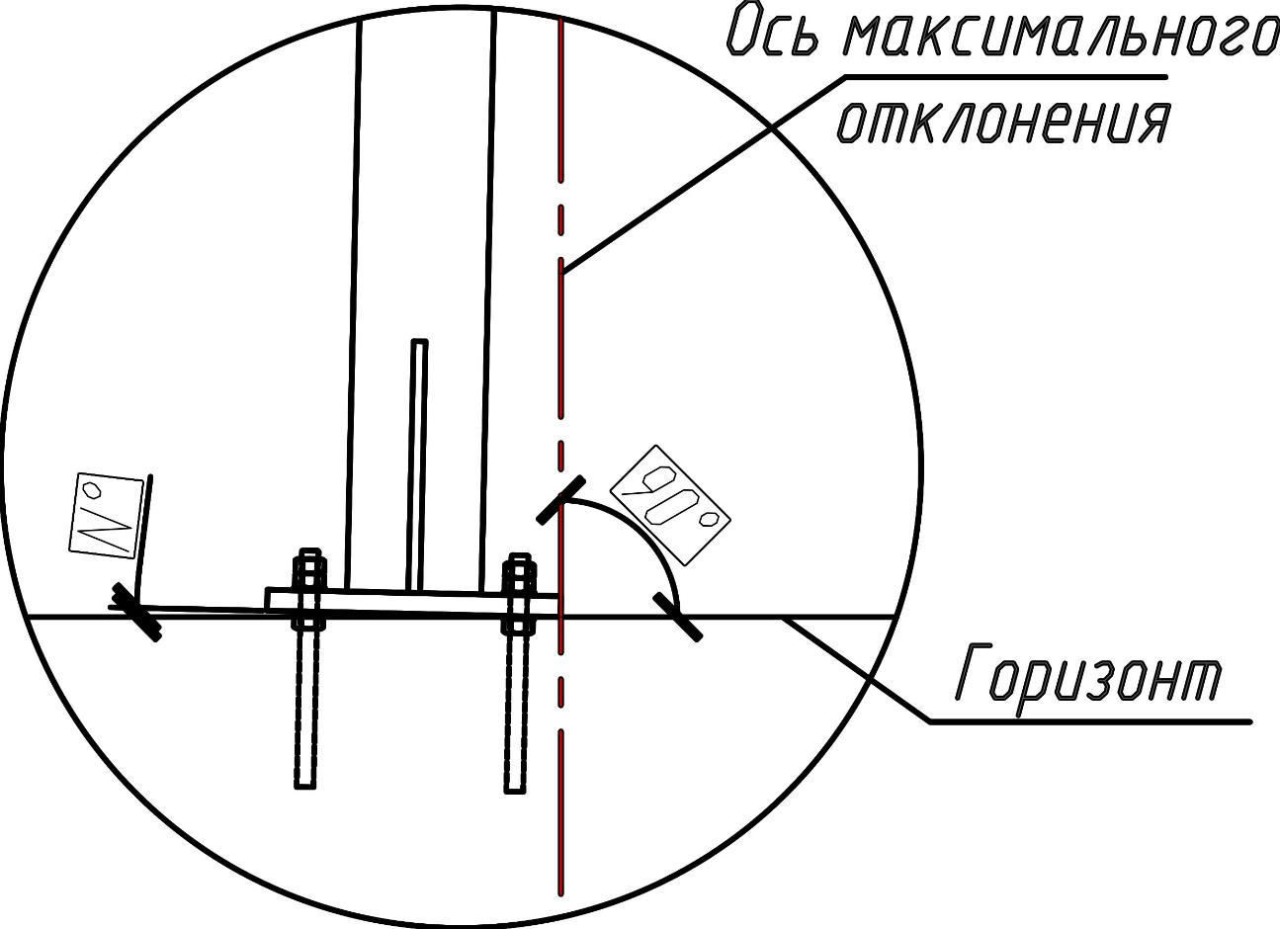
При малых уклонах дороги допускается использовать плавный переход и параллельный переход при условии «невыхода» габаритов стойки из своей проекции, это актуально при устройстве экранов на мостовых сооружениях.
Условие устройства плавного или параллельного перехода

Slide 21
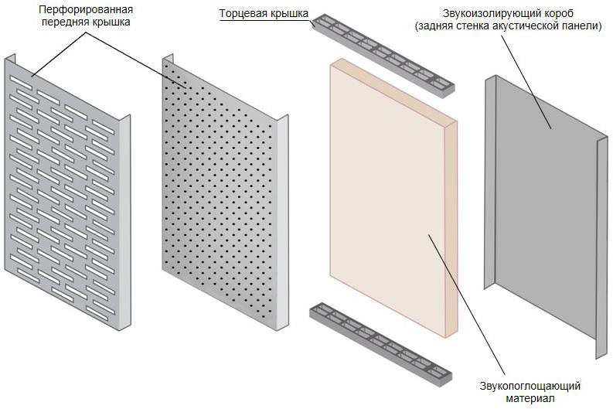
ПАНЕЛИ АКУСТИЧЕСКИХ ЭКРАНОВ
Пример акустической многослойной панели

Slide 22
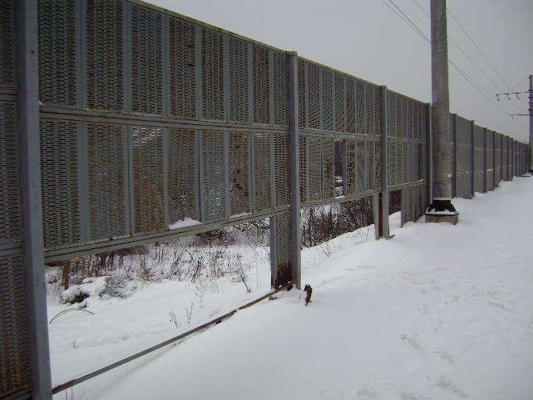
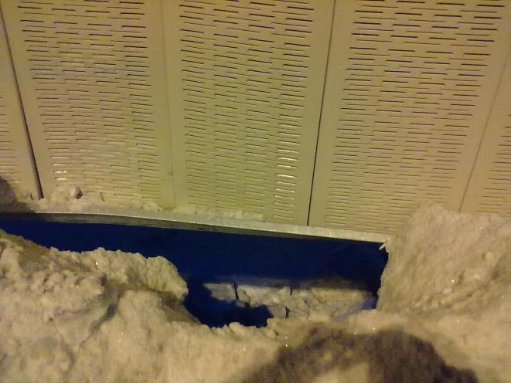
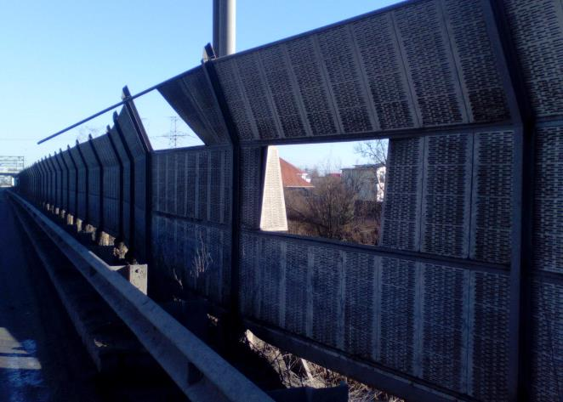
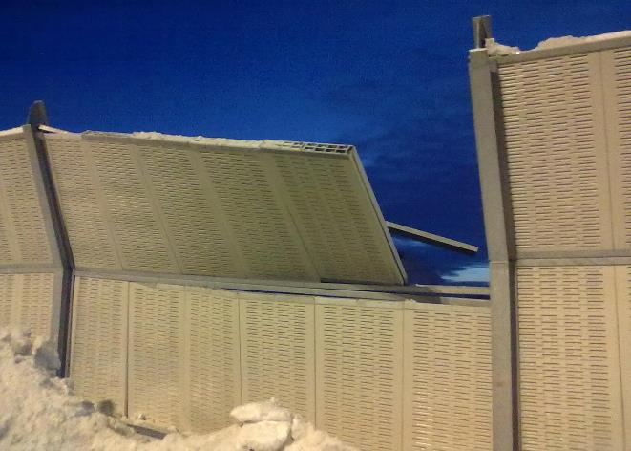
Основные рекомендуемые типовые размеры панелей
 |  | Длина, м
 |  | 2,0 | 2,5 | 3,0 | 3,5 | 4,0 | 4,5 | 5,0
Высота, м | 0,5 | 1,0 | 1,2 | 1,5 | 1,7 | 2,0 | 2,2 | 2,5
 | 1,0 | 2,0 | 2,5 | 3,0 | 3,5 | 4,0 | - | -
 | 1,5 | 3,0 | 3,7 | 4,5 | 5,2 | - | - | -
 | 2,0 | 4,0 | 5,0 | 6,0 | - | - | - | -
Примечание:
рекомендуется в рамках СТО использовать панели цельные, т.е. конечной длины от стойки до стойки либо применять конструкционные меры в составе секции для увеличения прочности её от внешних факторов. Замечено, что при применение стыкующихся панелей в период зимней эксплуатации панели значительно подвержены разрушению (см. фото).

Slide 23
ОСНОВНЫЕ ТРЕБОВАНИЯ К ПАНЕЛЯМ АКУСТИЧЕСКИХ ЭКРАНОВ:
- применяемые акустические панели должны соответствовать требованиям стандартов организаций или техническим условиям, утверждённым в установленном порядке;
- соединение элементов панелей должно обеспечивать защиту звукоизолирующих материалов от попадания влаги во внутреннюю полость панелей (влагозащищённость);
- прозрачные (однослойные) панели должны обладать стойкостью к абразивной пыли и воздействию ультрафиолетовых лучей;
- акустические панели должны выдерживать удары об поверхность, энергия которых составляет менее 30 Дж (местная прочность);
- допустимый прогиб панелей под собственным весом и/или приложенной ветровой нагрузкой не должен превышать 20 мм и при этом панель не должна разрушаться (общая прочность);
- панели должны быть устойчивы к коррозии;
- толщина панели зависит от применяемого материала и не должна быть меньше заявленных в СТО величин;
- огнестойкость.
За соблюдением предъявляемых к панелям требований следит производитель панелей.

Slide 24
ТОЛЩИНЫ ПАНЕЛЕЙ И ИХ ЭЛЕМЕНТОВ.
ТОЛЩИНА ПЕРЕДНЕЙ И ЗАДНЕЙ СТЕНОК:
- 1,2 мм для алюминиевых панелей;
- 0,8 мм для стальных панелей (без учёта антикоррозионного покрытия, обеспечивающего отсутствие сквозной коррозии не менее 10 лет);
- 18 мм для деревянных панелей;
- 1,8 мм для композитных панелей.
Толщина звукопоглошающего материала:
- средняя плотность применяемого звукопоглощающего материала должна быть не менее 90 кг/м3 при толщине материала менее 70 мм, либо не менее 65 кг/м3 при толщине - более 70 мм.
Толщина панелей:
- для панелей из закаленного стекла и светопрозрачных полимеров не менее 12 мм;
- для панелей из бетона, железобетона, естественного камня, кирпича не менее 120 мм;
- для многослойных панелей не менее 80 мм.
ТОЛЩИНА ЗВУКОПОГЛОШАЮЩЕГО МАТЕРИАЛА:
- средняя плотность применяемого звукопоглощающего материала должна быть не менее 90 кг/м3 при толщине материала менее 70 мм, либо не менее 65 кг/м3 при толщине - более 70 мм.
ТОЛЩИНА ПАНЕЛЕЙ:
- для панелей из закаленного стекла и светопрозрачных полимеров не менее 12 мм;
- для панелей из бетона, железобетона, естественного камня, кирпича не менее 120 мм;
- для многослойных панелей не менее 80 мм.

Slide 25
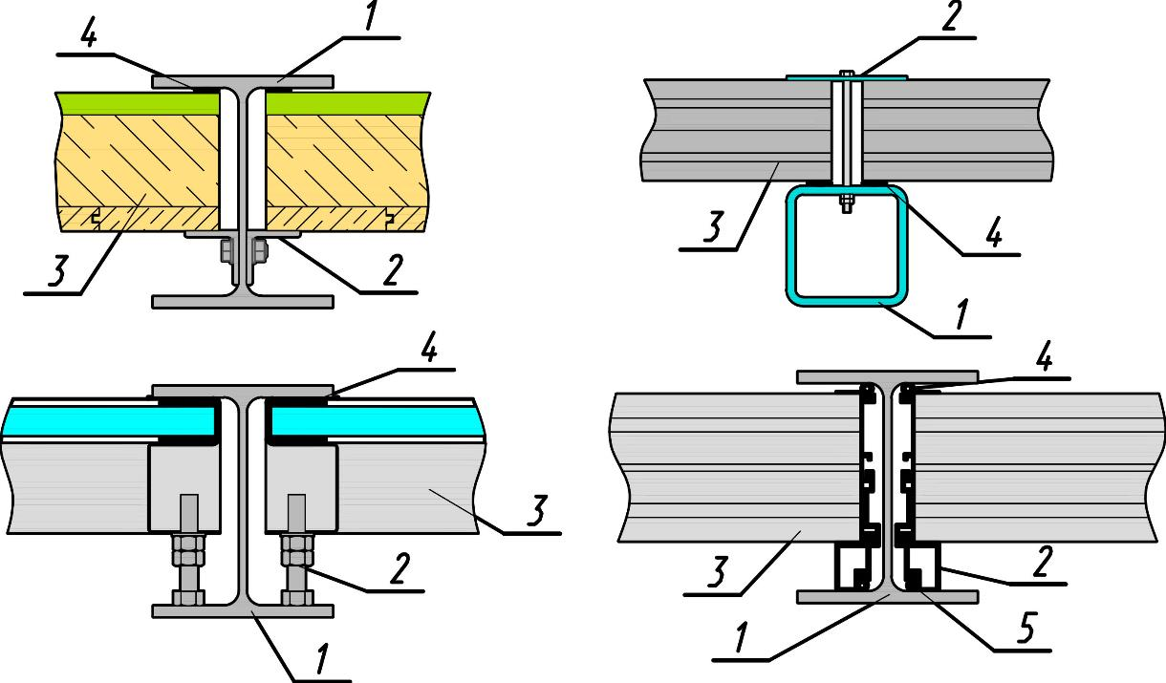
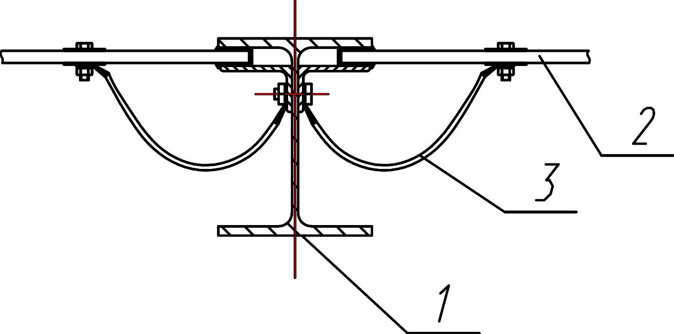
УЗЛЫ СОПРЯЖЕНИЯ
При проектировании аэ и разработке узлов сопряжений следует учитывать размеры акустических панелей, их конструктивные особенности, а также рекомендации по типу крепления, описанные в соответствующих технических условиях на панель.
Примеры шарнирного крепления панелей
Пример удерживающего устройства панелей

Slide 26
ФУНДАМЕНТЫ АКУСТИЧЕСКИХ ЭКРАНОВ
РЕКОМЕНДАЦИИ К ПРОЕКТИРОВАНИЮ, АНАЛИЗ ГЕОЛОГИЧЕСКИХ ДАННЫХ
Условия применения | Мелкого заложения |  | Свайные
 | Столбчатые | Ленточные | Забивные | Вдавливаемые | Винтовые | Буронабивные | Из труб
Неводонасыщенные супеси, суглинки и глины | + | + | ± | – | ± | + | –
Песчаные насыпи | ± | ± | ± | + | ± | ± | +
Крупнообломочный грунт | ± | + | – | – | ± | ± | –
Малопрочные крупнообломочные грунты, супеси пластичные, суглинки и глины мягкопластичные | – | – | + | + | + | ± | +
Пучинистые грунты | ± | – | ± | ± | ± | ± | ±
Близость подземных коммуникаций | + | + | – | ± | + | + | +
Стесненная площадка строительства | + | + | ± | – | + | ± | ±
Условные обозначения: «+» – рекомендуется для применения; «±» – требуется вариантное проектирование; «–» – не рекомендуется для применения

Slide 27
ТАБЛИЦА ОХРАННЫХ ЗОН КОММУНИКАЦИЙ ПРИ УСТРОЙСТВЕ ФУНДАМЕНТА ЭКРАНА
Наименование коммуникации | Нормативное расстояние до АЭ, м
Водопровод и напорная канализация | 3
Самотечная канализация (бытовая и дождевая) | 1,5
Дренаж | 1,0
Тепловые сети (от наружной стенки канала, тоннеля)
 | 1,5
Кабели силовые всех напряжений и кабели связи | 0,5
Каналы, коммуникационные тоннели | 1,5
Подземный газопровод | 1,0*
Размещение конструкций экрана и его фундамента при проектировании не противоречит требованиям СП42.13330.2011 «СНиП 2.07.01-89* Градостроительство. Планировка и застройка городских и сельских поселений» и постановлению Правительства №878 от 20.11.2000 «Об утверждении правил охраны газораспределительных сетей».

Slide 28
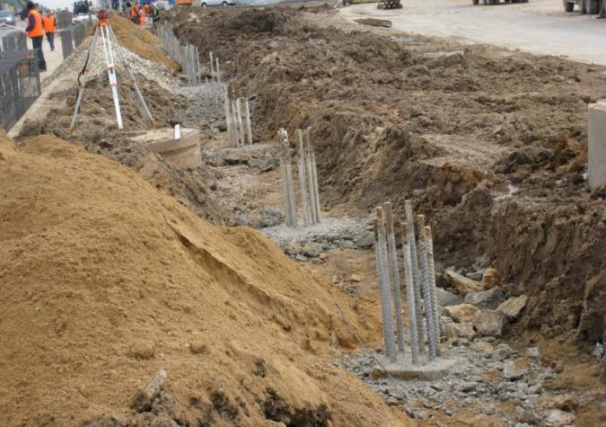
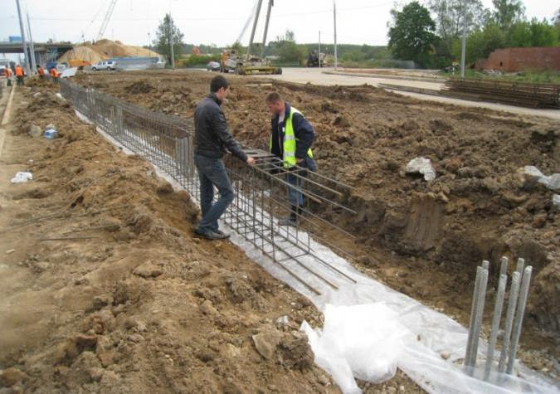
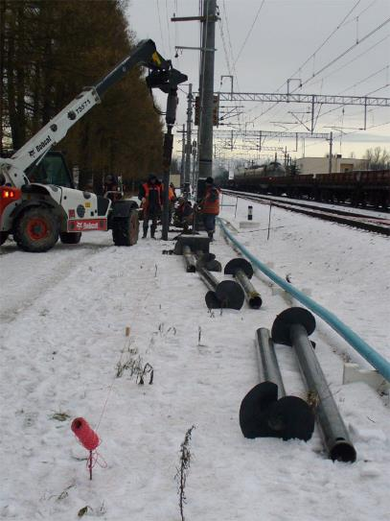
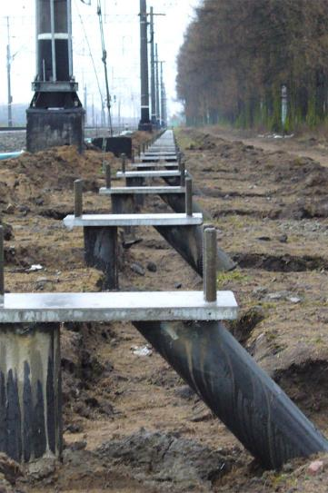
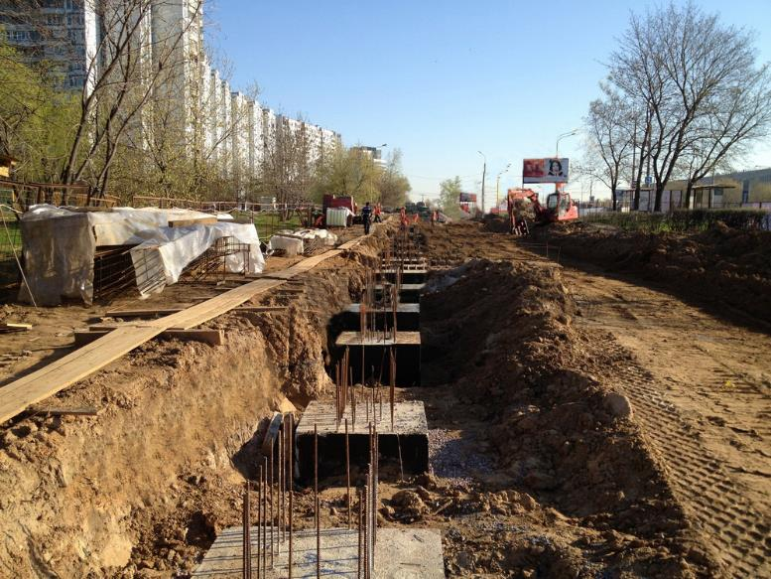
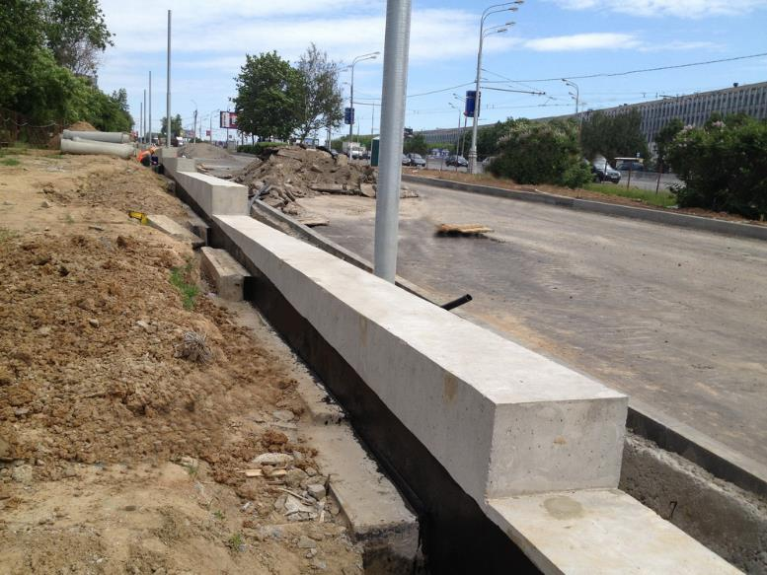
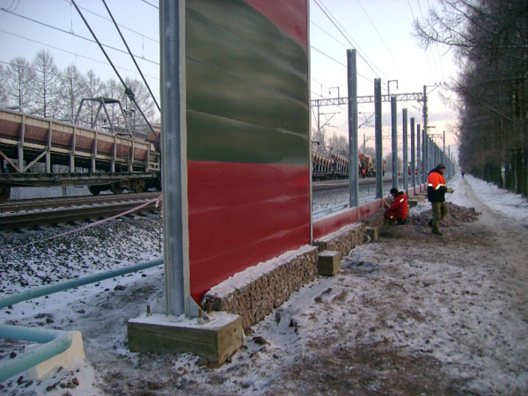
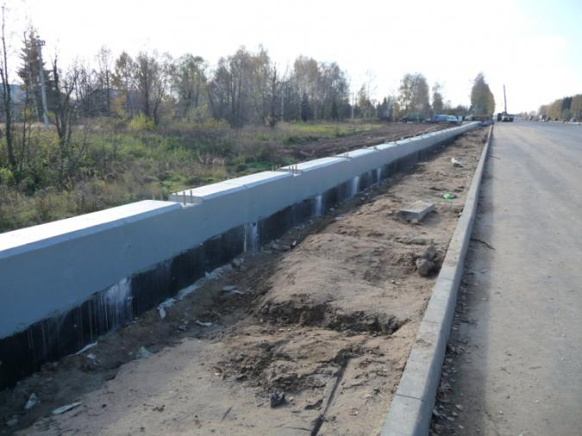
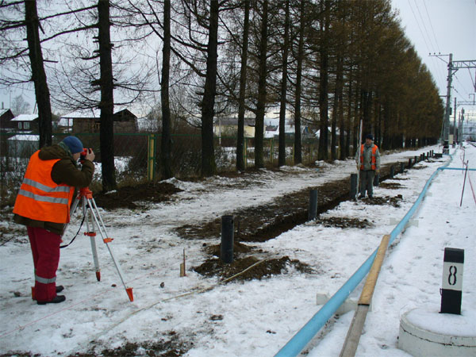
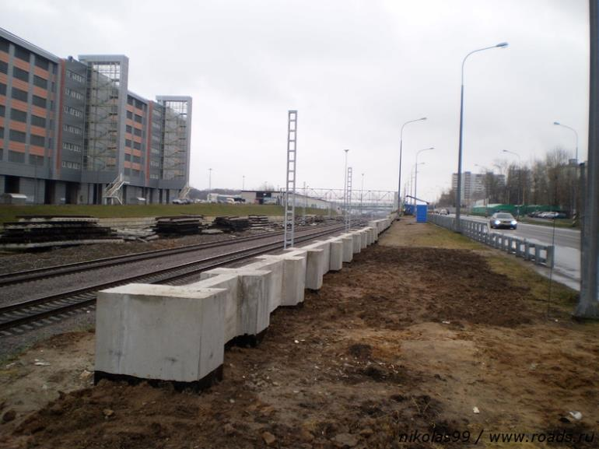
Примеры фундаментов акустических экранов

Slide 29
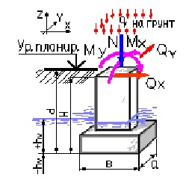
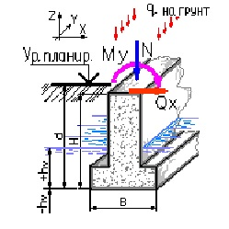
ОСНОВНЫЕ ФАКТОРЫ, ВЛИЯЮЩИЕ НА ВЫБОР ФУНДАМЕНТА:
- инженерно-гидрометеорологические и инженерно-геологические изыскания о площадке строительства;
- особенности профиля дороги и рельефа местности;
- наличие подземных коммуникаций;
- ограничения по условиям производства работ.
Расчёт фундаментов экрана ведётся по выбранному типу согласно нормативной документации. Типы фундаментов:
- фундаменты мелкого заложения (расчёт по СП22.13330.2011 «Основания зданий и сооружений. Актуализированная редакция СНиП 2.02.01-83*»);
- глубокого заложения – свайные (расчёт по СП 24.13330.2011 «Свайные фундаменты. Актуализированная редакция СНиП 2.02.03-85»).
Расчёт железобетонных элементов производится по СП 52-101.2003 «Бетонные и железобетонные конструкции без предварительного напряжения арматуры».
Расчётные схемы фундаментов столбчатых, ленточных и свайных

Slide 30
Чертежи столбчатого и ленточного фундаментов
ОТЛИЧИТЕЛЬНЫЕ ОСОБЕННОСТИ ФУНДАМЕНТОВ МЕЛКОГО ЗАЛОЖЕНИЯ ЗАКЛЮЧАЮТСЯ В СЛЕДУЮЩЕМ:
- нагрузка на основание передается преимущественно через подошву фундамента;
- при повороте фундаментов включается их боковая поверхность;
- фундаменты устраивают в открытых котлованах или в полостях заданной формы, создаваемых в массиве грунта.

Slide 31
СВАЙНЫЕ ФУНДАМЕНТЫ.
ТИПЫ СВАЙ:
- забивные сваи;
- буронабивные сваи;
- винтовые сваи;
- сваи из металлических труб (вибропогружаемые).
Примеры чертежей свай различных типов
Существует два вида работы свай, которые следует учитывать при расчётах свайного основания. В случае мелкого заглубления свая работает как короткий жесткий стержень, который своим поворотом вокруг неподвижной точки вызывает только деформацию грунта (как фундамент мелкого заложения). При более глубоком заглублении сваи обуславливается более прочная заделка её в грунт и свая работает как стержень, жёстко защемлённый одним своим концом в грунте, при этом лимитирует не несущая способность грунтового основания, а прочность ствола сваи.

Slide 32
ТРЕБОВАНИЯ К РАЗМЕЩЕНИЮ АКУСТИЧЕСКИХ ЭКРАНОВ. ТИПОВЫЕ РЕШЕНИЯ.
Размещение АЭ должно соответствовать требованиям ГОСТ Р 52766, а также следующим дополнительным требованиям:
- установка экрана допускается при обязательном наличии дорожных ограждений между проезжей частью и экраном;
- расстояние между барьерным ограждением и АЭ в свету не менее величины, равной максимальному прогибу барьерного ограждения;
- при установке АЭ на обочинах дорог расстояние от кромки дороги до продольной оси установки АЭ составляет не менее 2,5 метра.
При отсутствии возможности установки экрана в стеснённых условиях допускается устанавливать АЭ на ростверке фундамента, выполненного монолитным образом по типу бетонного ограждения DeltaBloc New-Jersey (односторонний). Допускается изменить размер верхнего среза ростверка на необходимую величину для крепления стойки, увеличение необходимых размеров сечения производится в сторону жилой застройки. Расстояние от кромки проезжей части до ростверка фундамента в свету должно составлять не менее 1 метра.
Экран и его фундамент располагать на обочине дороги не ближе 0,5 м от бровки земляного полотна.
Устройство акустических экранов в стеснённых условиях, совмещая их с бетонным ограждением

Slide 33
ТРЕБОВАНИЯ К РАЗМЕЩЕНИЮ АКУСТИЧЕСКИХ ЭКРАНОВ. ТИПОВЫЕ РЕШЕНИЯ.
Установка АЭ на обочине дороги при наличии дорожного ограждения и опор элементов обустройства дороги, устанавливаемых на одном фундаменте с АЭ

Slide 34
Установка АЭ на обочине дороги при наличии барьерного ограждения и водосборного прикромочного лотка

Slide 35
Установка АЭ на присыпной берме

Slide 36
Установка АЭ на краю выемки

Slide 37
УСТРОЙСТВО ВОДООТВЕДЕНИЯ
Организация водоотвода прикромочными лотками с пескоуловителями и водопропускными трубами

Slide 38
Организация водоотвода бортовым камнем и телескопическими лотками

Slide 39
Совмещение акустического экрана,
опоры ЭОД и поручней при установке в одну линию принципом соединения

Slide 40
Совмещение АЭ и опоры элементов обустройства дороги при установке
на одном фундаменте принципом обхода

Slide 41
Благодарю за внимание!

